Slide 1
Estudo de Caso: Hamburgueria Sliders
PHA3513 - Sustentabilidade no Setor Produtivo
Profa. Dra. Amarílis Gallardo
Conrado Alarcon, José Marcolino Neto, Maria Cecília Bennini e Pedro Brigide

Slide 2
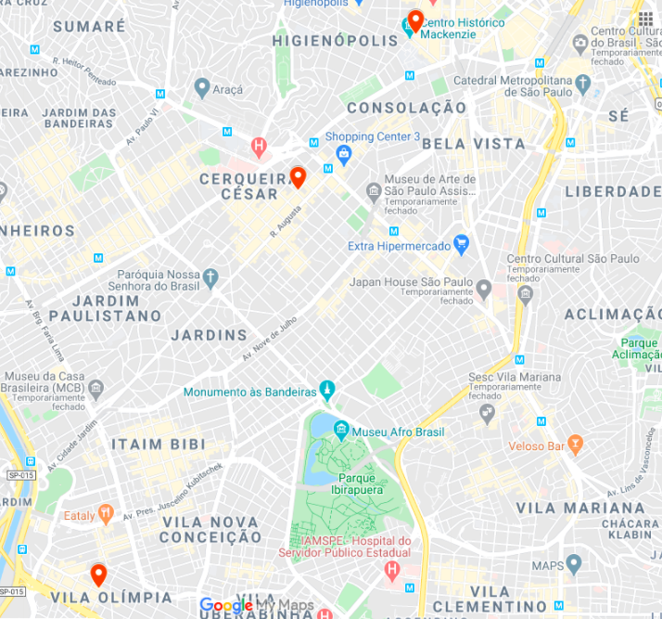
Local: Hamburgueria Sliders
Inaugurada em Maio/2018
3 unidades:
Rua Haddock Lobo 893, na região central, próximo às Avs. Paulista e Rebouças;
Rua Gomes de Carvalho, 1146, na região Vila Olímpia;
Rua Major Sertório 764, na Vila Buarque;
O espaço físico de todas as unidades é muito compacto/reduzido
Os insumos e descartáveis para comer no local e delivery são os mesmos
Todos os seus fundadores são politécnicos, um deles é conhecido de uma integrante do grupo, o que facilitou o contato, o diálogo e a abertura para mudanças

Slide 3
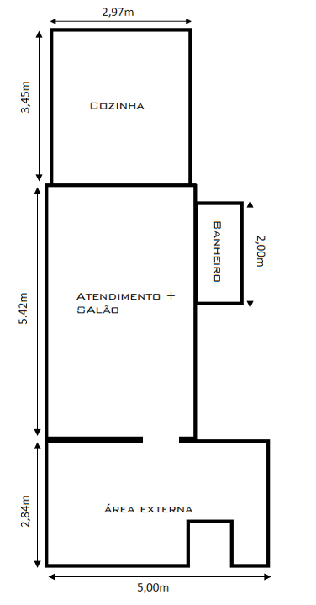
Local: Hamburgueria Sliders
Para propósitos deste projeto, foram disponibilizadas a planta e as informações de funcionamento da unidade localizada na
R. Haddock Lobo
Croqui do estabelecimento e dimensões principais:
Cozinha: 3m x 3,5m
Atendimento: 2m x 1,8m
Salão: 2,8m x 2m
Área externa: 5m x 2,8m

Slide 4
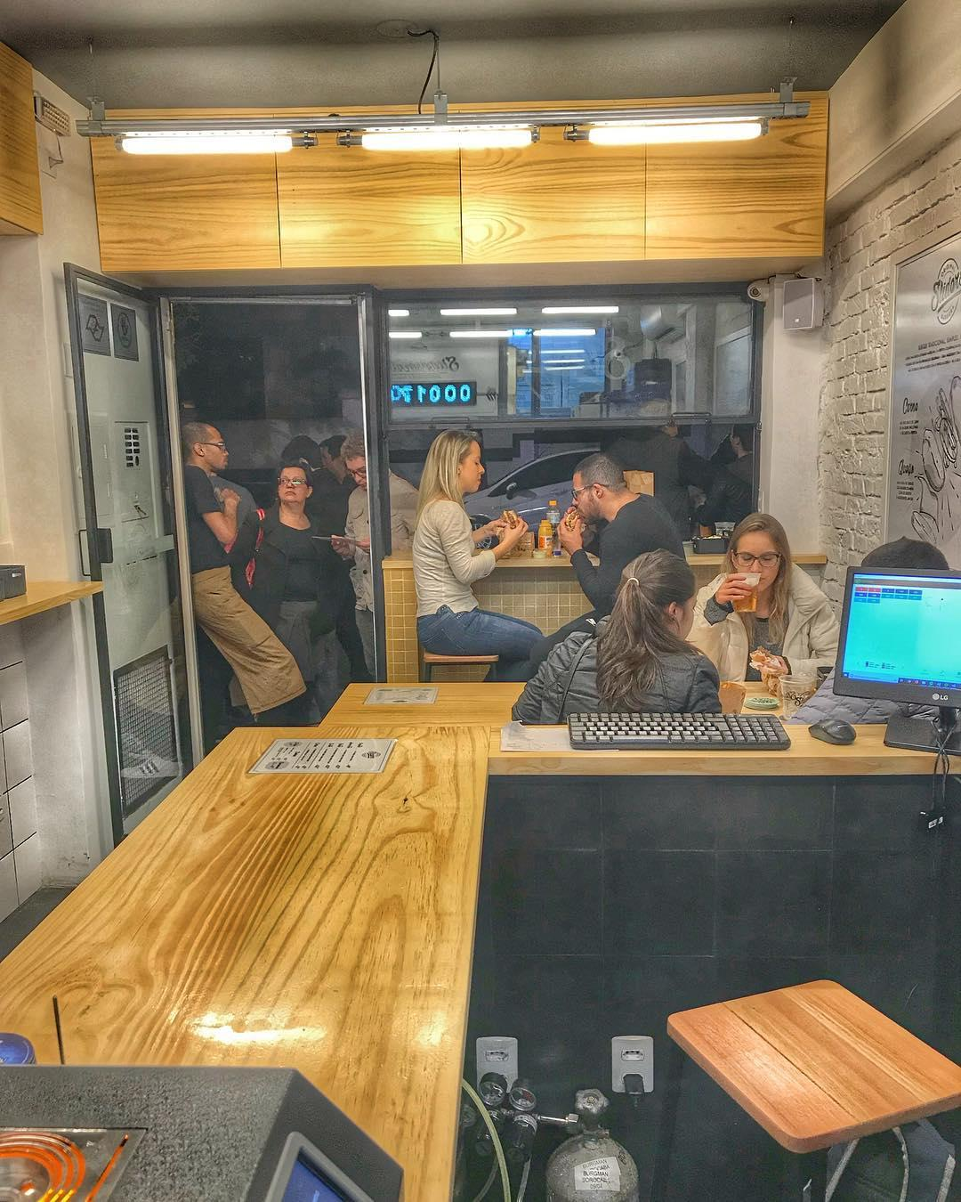
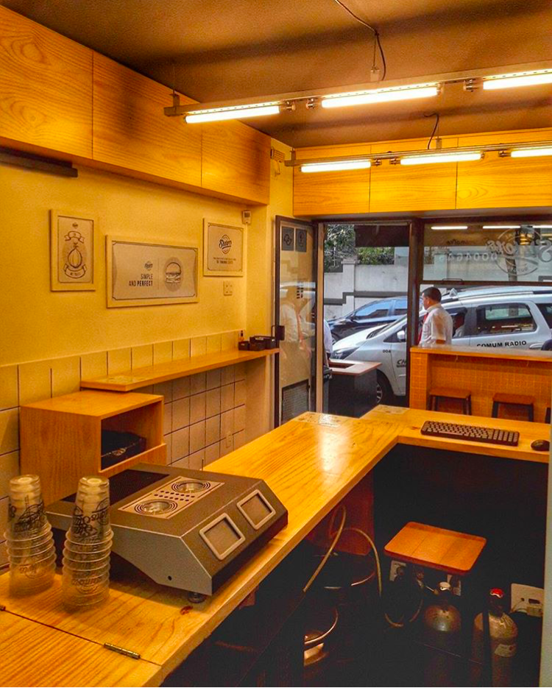
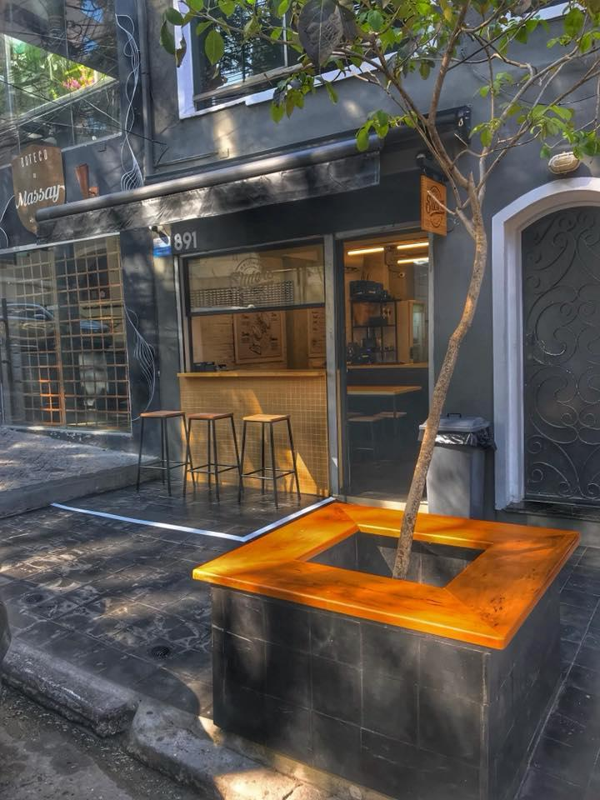
Local: Hamburgueria Sliders

Slide 5
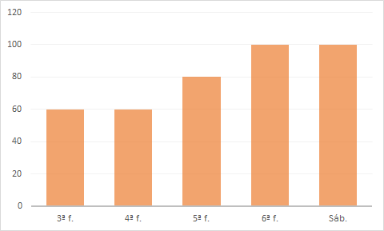
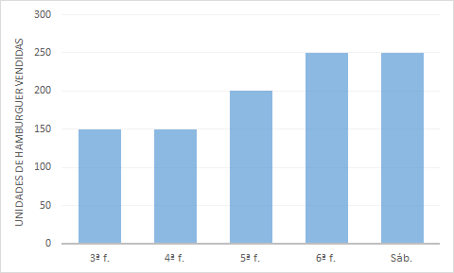
Fluxo de Pessoas
Vendas
Os horários de funcionamento são:
3ª a 5ª : 12h às 16h e 18h às 23h
6ª: 12h às 16h e 18h à 00h
Sábado: 12h à 00h
São vendidos aproximadamente 1.000 hambúrgueres por semana
O movimento tende a ser maior no final da semana
Distribuição aproximada das vendas de hambúrguer conforme o dia de funcionamento:
Fluxo de pessoas conforme dia de funcionamento

Slide 6
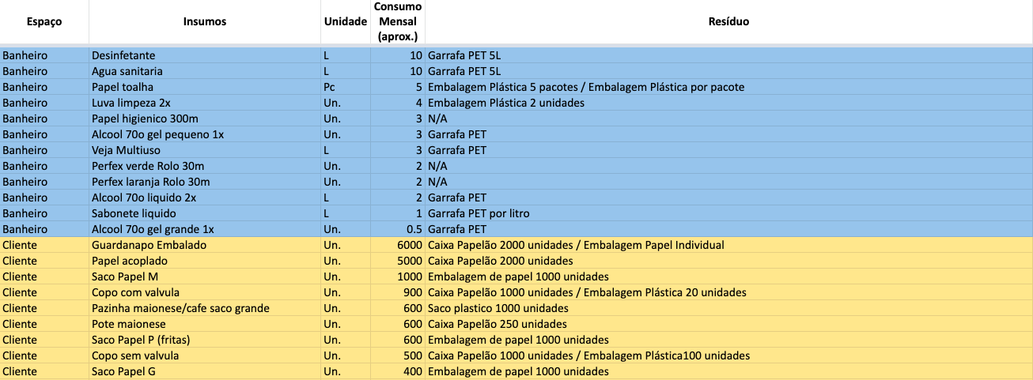
Lista de Insumos Mensais

Slide 7
Lista de Insumos Mensais

Slide 8
Lista de Insumos Mensais

Slide 9
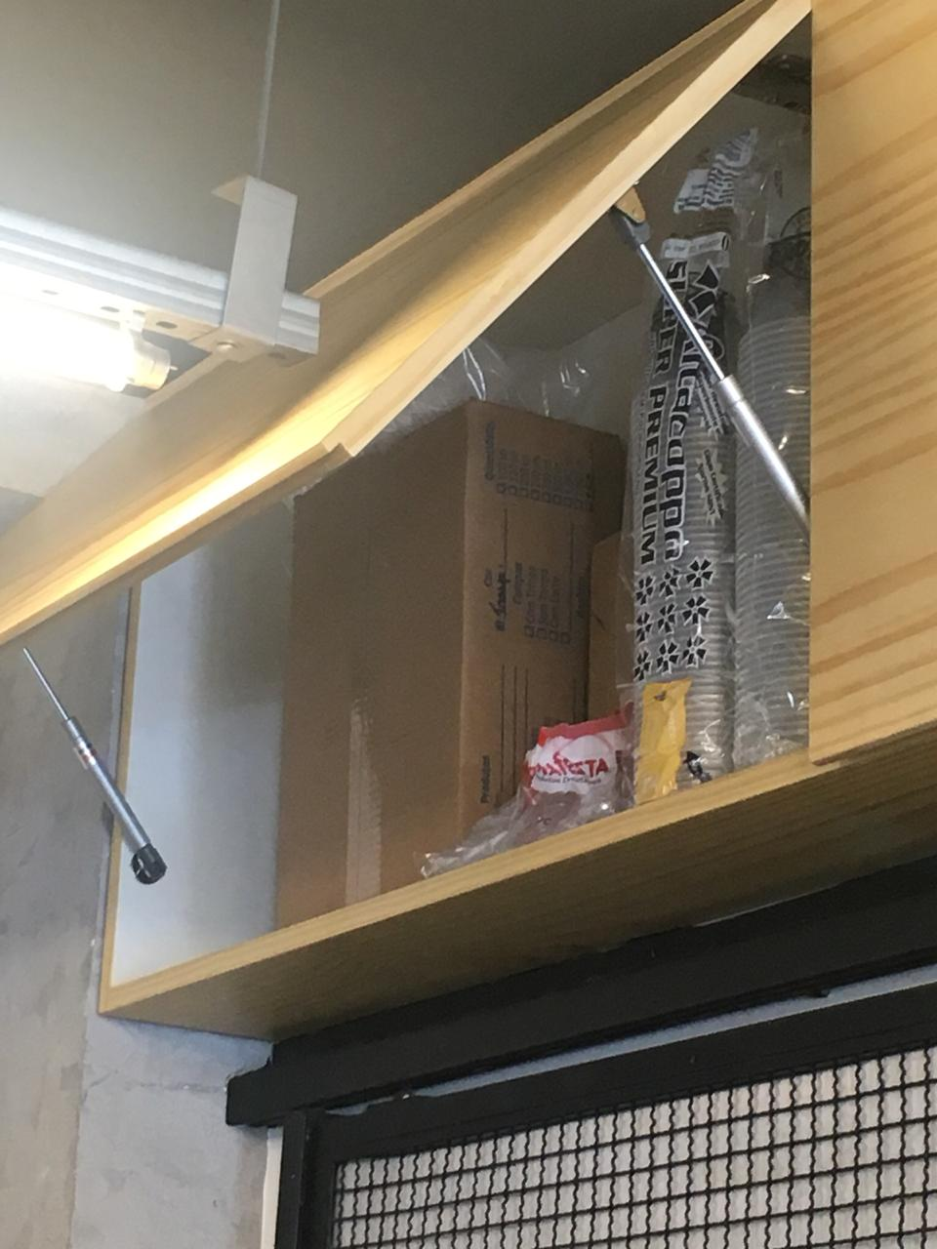
Espaço Limitado e Uso de Descartáveis
O tamanho da cozinha é muito restritivo, não permitindo a lavagem e a reutilização de pratos, talheres e copos pois não há espaço para lavar, secar e armazenar as louças
Desta forma, a solução encontrada pelos sócios foi a de utilizar principalmente descartáveis
Todo espaço é otimizado e reinventado: armários suspensos superiores no salão são utilizados para estocagem de insumos secos e descartáveis

Slide 10
Fluxograma Principal
Energia
(Luz/Geladeira)
Água (higienização)
Insumos
Alimentos Estragados
Fornecedores
Estoque
Qualidade
Embalagens e outros materiais
Materiais descartados
Água (higienização)
Energia
Atendimento
Cocção
Gás
Energia
(Iuminação)
Água
Sobras de Alimentos
Água Utilizada
Materiais Usados no Consumo
Sobras de Alimentos
Água Utilizada
Óleo Coletado

Slide 11
Gerenciamento Atual dos Resíduos
Papelão:
As caixas são deixadas na calçada da esquina próxima ao estabelecimento
Informalmente recolhido por catadores
Óleo de Cozinha:
A maior parte do óleo produzido é recolhido e guardado em um tanque de armazenamento
Posteriormente, esse óleo é doado para empresas que o utilizam como matéria prima, e em troca recebem produtos finais como sabonete
Resíduos Mistos:
Todos os outros resíduos gerados tanto no salão dos clientes quanto na cozinha possuem a mesma destinação como lixo comum
No entanto, há no meio desses resíduos uma quantidade considerável de descartáveis que poderiam ser reciclados, por exemplo
Os restos de alimentos, principalmente da cozinha, também não possuem nenhum tipo de separação, sendo que poderiam ser destinados, por exemplo, para compostagem

Slide 12
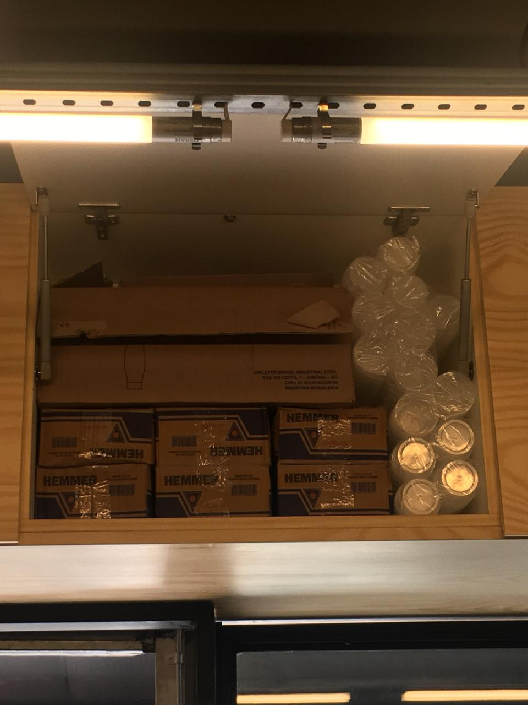
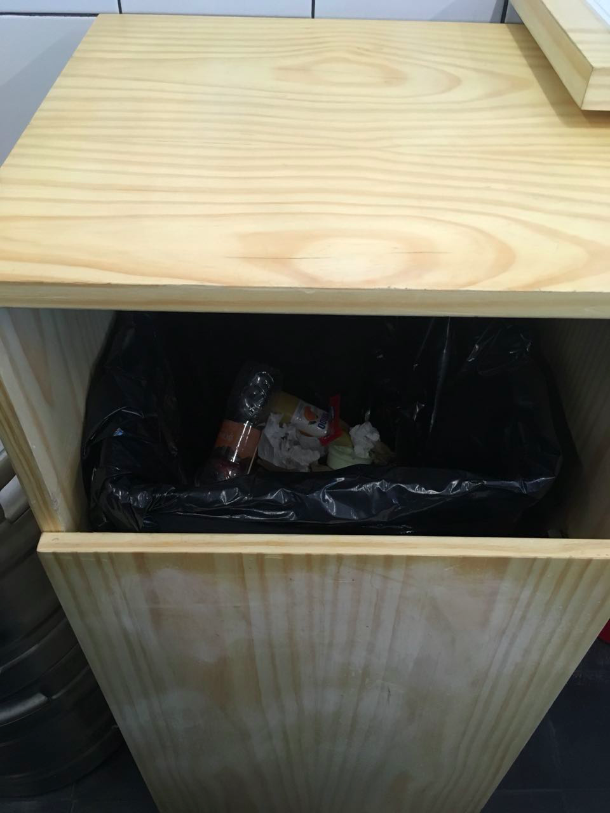
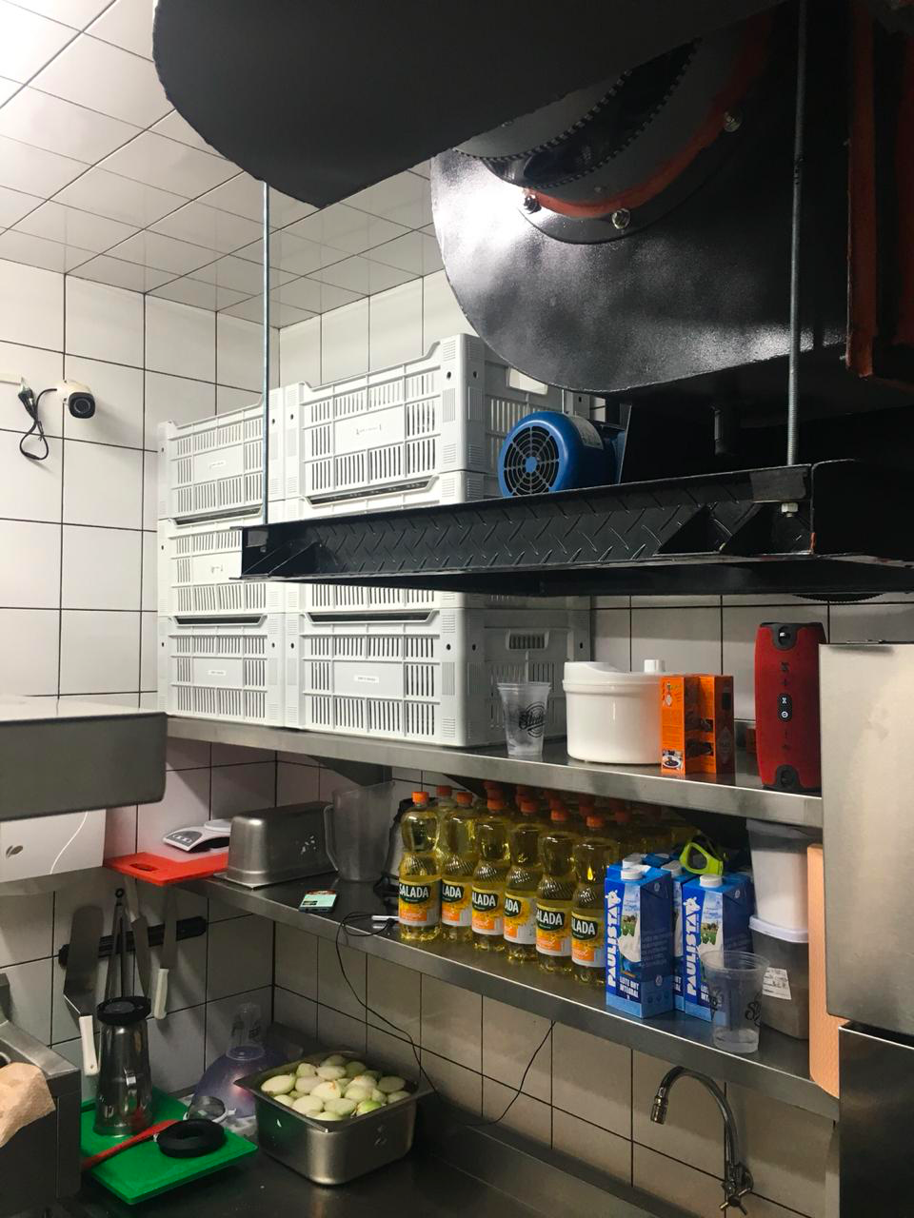
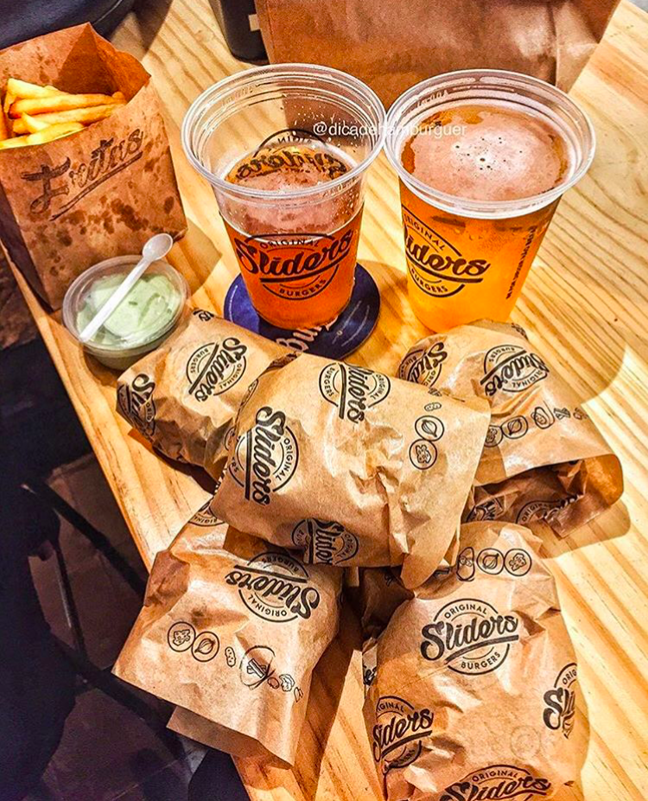
Dificuldades Encontradas: Resíduos
Falta de espaço para colocar lixeiras variadas
Preço
e
Legislação
Falta de espaço para armazenamento
Unificar o delivery e o pedido no local

Slide 13
Identificação de Oportunidades de P+L
Reutilização da água utilizada na lava louças para limpeza geral
Redução do consumo de energia elétrica pela substituição de lâmpadas fluorescentes por LED
Otimização do uso do gás e análise da substituição dos equipamentos pelos equivalentes elétricos

